Slide 1
ФЕДЕРАЛЬНОЕ ГОСУДАРСТВЕННОЕ БЮДЖЕТНОЕ ОБРАЗОВАТЕЛЬНОЕ УЧРЕЖДЕНИЕ ВЫСШЕГО ОБРАЗОВАНИЯ «КРАСНОЯРСКИЙ ГОСУДАРСТВЕННЫЙ МЕДИЦИНСКИЙ УНИВЕРСИТЕТ ИМЕНИ ПРОФЕССОРА В.Ф. ВОЙНО-ЯСЕНЕЦКОГО» МИНИСТЕРСТВА ЗДРАВООХРАНЕНИЯ РОССИЙСКОЙ ФЕДЕРАЦИИ ФАРМАЦЕВТИЧЕСКИЙ КОЛЛЕДЖ
Лекция №10
«Предраковые фоновые заболевания»
для обучающихся по специальности
34.02.01– Сестринское дело
Ерушина Т.Е.
Красноярск 2022

Slide 2
План лекции
-Причины предопухолевых заболеваний гениталий.
-Методы диагностики, лечения, реабилитации и ухода при предопухолевых заболеваниях
-Методы профилактики предопухолевых заболеваний гениталий.

Slide 3
Наблюдаемый в последние десятилетия рост частоты опухолей связан с аномалиями развития или возникновением опухолей из имеющихся в организме недифференцированных эмбриональных элементов, сохранивших потенциальную способность к росту.

Slide 4
Фоновые заболевания женских половых органов
К фоновым процессам могут быть отнесены хронические неспецифические и специфические воспалительные заболевания; длительно незаживающие язвы и свищи; кожные рубцы; дисгормональные гиперплазии.
Развитие рака из фоновых процессов наблюдается относительно редко.

Slide 5
Предраковые заболевания женских половых органов
К собственно предраку следует отнести лишь пролиферативные изменения очагового характера, возникшие из фоновых процессов. Многообразие предраковых заболеваний, различная частота развития рака при разных заболеваниях привели к выделению облигатных и факультативных форм ПЗ.

Slide 6
Частота малигнизации опухолей составляет примерно 15% как у взрослых, так и у детей. Опухоли встречаются во всех возрастных группах, начиная с периода новорожденности.

Slide 7
Патология вульвы и влагалища.
Основными патологиями наружных половых органов являются обменные нарушения и нейроэндокринопатия, связанные с возрастными изменениями, а также с вирусными инфекциям и, особенно, с вирусом генитального герпеса, и другими воспалительными заболеваниями, нарушениями личной гигиены. Чаще всего патология вульвы наблюдается у женщин в пре — и постменопаузальных периодах.

Slide 8
Заболевания вульвы опухолевого генеза подразделяются на фоновые (доброкачественные) и предрак вульвы.

Slide 9
Фоновые заболевания вульвы
фибромы - округлой формы, подвижные, не спаянные образования.
В зависимости от тканевого компонента они бывают мягкие, плотные ; развивается из соединительной ткани больших половых губ.
фибромиомы
миомы
липомы (из жировой ткани) - на ножке
гидроаденомы - образования из структур потовых желез в виде множества мелких высыпаний 2-х – 4-х и больше мм, серо-розового цвета, возвышающиеся над поверхностью.

Slide 10
лимфангиомы - врожденная патология стенки лимфатического сосуда, многокамерное ячеистое образование мягкой консистенции с беловатой жидкостью.
миксомы - образования из зачатков мезенхимальной ткани, округлой формы, может малигнизироваться.
папилломы - образования, представленные стромой, покрытые плоским ороговевающим эпителием, множественные или одиночные, розовато- коричневого цвета.
пигментные невусы-эти опухоли на широком основании или на ножке могут достигать значительных размеров, свисать между бедрами. При нарушении кровообращения развивается отёк, кровоизлияние, некроз, присоединяется вторичная инфекция (при их росте должна быть онконастороженность).

Slide 11
Предрак вульвы
I группа - дистрофии вульвы: крауроз и лейкоплакия. Клинические проявления зависят от давности процесса, степени его распространения, наличие сопутствующих заболеваний.
II группа - кожно- венерические заболевания: псориаз, дерматиты, витилиго, кандидоз, герпес, сифилис, кандиломы (часто при сифилисе, сахарном диабете).

Slide 12
Крауроз - хронический склеротический процесс с прогрессирующими атрофическими изменениями и сморщиванием наружных половых органов.
• Лейкоплакия - это гиперпластические изменения эпителия с лейкоцитарной инфильтрацией и последующими атрофическими и склеротическими изменениями

Slide 13
Клиника дистрофических заболеваний вульвы
Основным симптомом является зуд в области НПО. Интенсивность его возрастает при физической нагрузке, перегреве, прикосновение белья к пораженным участкам. Зуд усиливается в ночное время, может сопровождаться болевыми ощущениями. При длительном течении возникают чувства стягивания, напряжения кожно-слизистых покровов. Заболевание имеет ритмичный длительный характер, истощает нервную систему. Причиной возникновения этих симптомов является нарушение трофики ткани в результате инволюции половых органов.

Slide 14
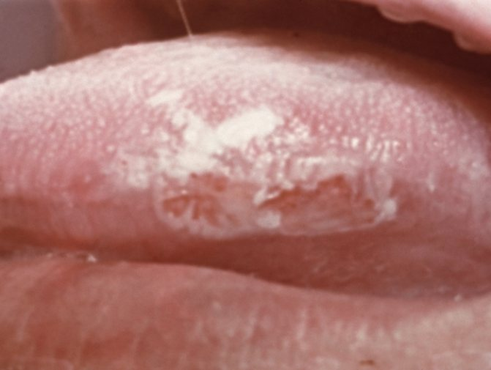
Крауроз

Slide 15
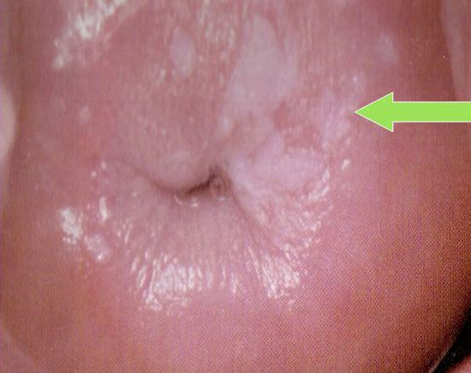
Лейкоплакия

Slide 16
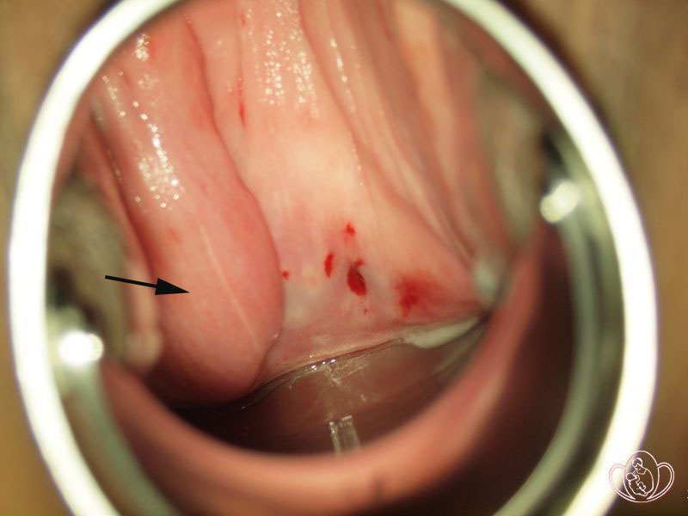
Киста Гартнерового хода

Slide 17
Киста Бартолиниевых желез

Slide 18
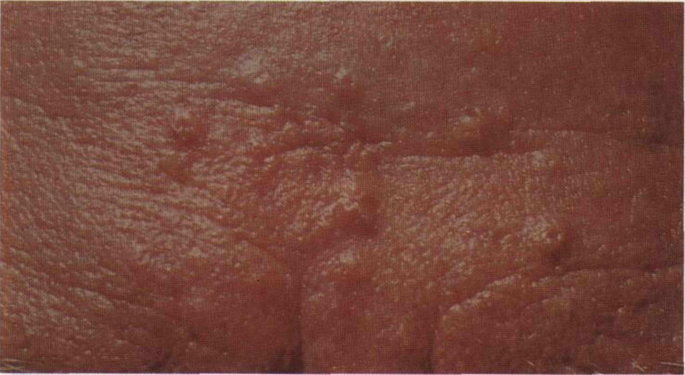
Гидраденома

Slide 19
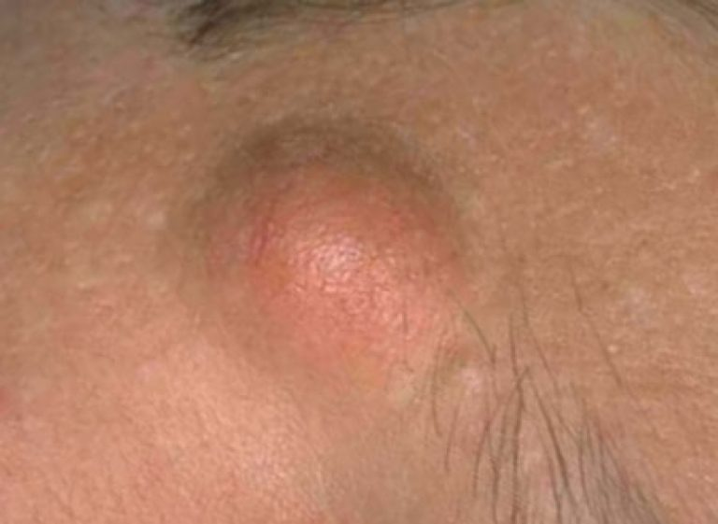
Липома

Slide 20
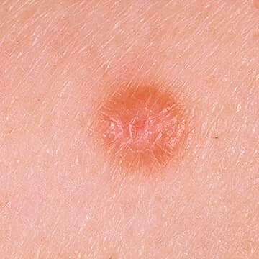
Фиброма

Slide 21
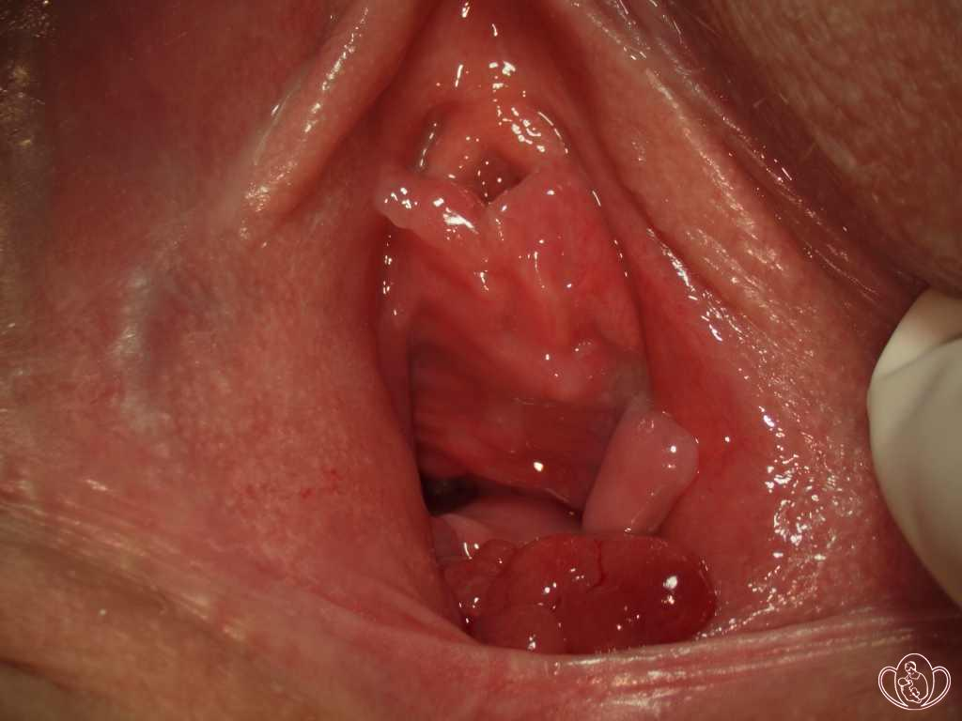
Полип влагалища

Slide 22
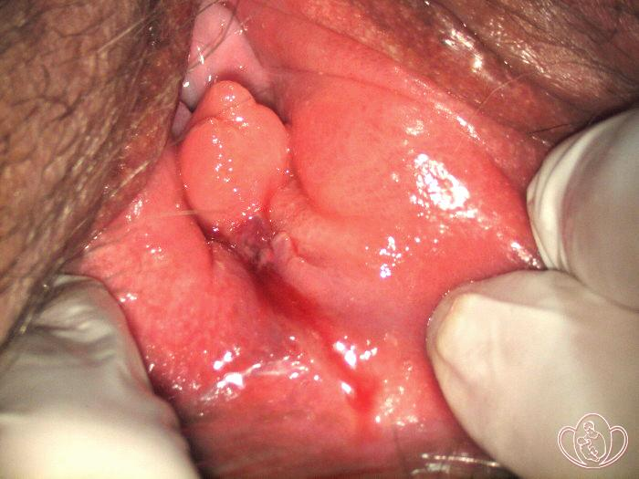
Фиброма влагалища

Slide 23
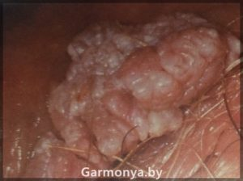
Кандиломы (вирусной этиологии)

Slide 24
Диагностика:
1. жалобы, анамнез;
2. визуальный осмотр;
З. вульвоскопия (вульву обрабатывают 2% толуидиновом синим, при наличии атипии - ярко синее окрашивание клеток) и взятие мазков на атипию;
4. гистологическая биопсия.

Slide 25
Лечение длительное, индивидуальное
1. Режим дня, гигиена (ЛФК, прогулки на свежем воздухе, диета молочно-растительная с исключением острых блюд, для подмывания не рекомендуется использовать мыло, лучше использовать настой цветов ромашки, календулы).
2. Лечение сопутствующей патологии (сахарный диабет).
З. Биостимуляторы.
4. Десенсибилизирующая терапия, местно - 2% димидроловая мазь, 10% анестезиновая мазь (паста).
5. При отсутствии противопоказаний гормонотерапия (эстрогены в сочетании с андрогенами) в виде мазей, кремов, вагинальных шариков, эмульсий.
6. Физиолечение - ультразвук, электросон.
7. При отсутствии эффекта рекомендуется оперативный метод лечения - удаление пораженных ростков с помощью скальпеля, лазера или криодеструкции

Slide 26
Фоновые процессы
А. Гиперпластические, связанные с гормональным нарушением
Эндоцервикоз:
- простой;
- пролиферирующий;
- заживающий.
2. Полипы:
- простой;
пролиферирующий;
епидермизирующий.
3. Папиломы.
4. Простая лейкоплакия.
5. Эндометриоз.

Slide 27
Фоновые процессы
Б. Воспалительные:
- истинная эрозия;
- цервицыты.
В. Посттравматические:
- эктропион;
- рубцевые изменения;
- шеечно-влагалищные свищи.

Slide 28
Предраковые процессы
А. Дисплазия, возникающая на неизмененной шейке или на участке фоновых процессов: слабо вираженая или тяжлая
Б. Лейкоплакия с атипией клеток.
В. Эритроплакия.
Г. Аденоматоз.

Slide 29
Фоновые заболевания составляют 85% всей патологии ш/ матки.
Возникают в результате:
травматических повреждений,
дисгормональных состояний,
воспалительных процессов.

Slide 30
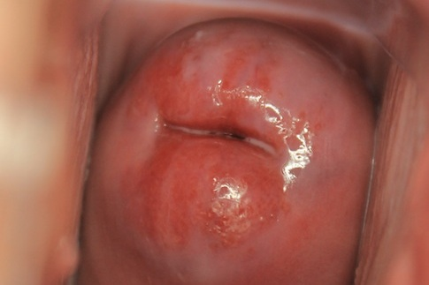
Эрозии шейки матки

Slide 31
Истинная эрозия ш/матки
дефект многослойного плоского эпителия влагалищной части ш/ матки (ссадина). Кровоточащая, яркая поверхность с четкими контурами, налетом фибрина. Без воспаления эпителизируется через 7 — 8 дней.

Slide 32
Псевдоэрозия (эктопия ш/ матки)
это выход цилиндрического и призматического эпителия цервикального канала,где рН – щелочная, на влагалищную поверхность ш/ матки,а во влагалище среда кислая, т.е. в агрессивную среду, возникает гиперемия, отечность, напоминающая эрозию. Микроскопически истинного дефекта эпителия нет. Может наблюдаться у девочек подростков (каждая 2-я) в результате недостаточной гормональной активности, либо в результате воспалительного процесса при длительных белях мацерируется эпителий на нижней губе ш/ матки, на месте слущенного эпителия размножается железистый, и при отсутствии воспаления заменяется цилинрическим.

Slide 33
Эктропион (выворот)
В результате травматических повреждений в родах, при аборте, формируется рубец, ш/ матка деформируется, выворачивается и цилиндрический эпителий ш/ м. выходит во влагалище, может присоединиться воспалительный процесс.

Slide 34
Лечение
лечение хронического воспалительного очага;
иссечение рубцов;
у молодых нерожавших до 23 - 25 лет диспансерное наблюдение с цитологическим и кольпоскопическим контролем 2 раза в год.

Slide 35
ДОБРОКАЧЕСТВЕННЫЕ И ПРЕДРАКОВЫЕ ПРОЦЕССЫ ШЕЙКИ МАТКИ
К доброкачественным патологическим процессам шейки матки относятся такие состояния, при каких сохраняется нормоплазия эпителия, То есть проходит правильное митотическое деления эпителиальных клеток, их дифференциация, дозревание, эксфолиация.

Slide 36
Эндометриоз шейки матки
На ш/матки макроскопически определяются «глазки» цианотично — багрового цвета. До mensеs они выбухают над поверхностью, при надавливании может сочиться кровь. После mensеs - могут исчезать или резко уменьшаться в размерах.
Тактика: при отсутствии жалоб у женщин - диспансерное наблюдение. При «мажущих» кровянистых выделениях - после 10 дня менструации криодеструкция или коагуляция «солковазином».

Slide 37
Хронический эндоцервицит - в области наружного зева ш/ м. венчик гиперемии на фоне обычной слизистой.
Лечение комплексное противовоспалительное, лучше на фоне провокации (гоновакцины), при отсутствии эффекта - криодеструкция.

Slide 38
Полипы шейки матки бывают: железистые, фибринозные, железисто – фибринозные - это очаговое чрезмерное разрастание слизистой оболочки с подлежащей стромой или без нее.
Лечение хирургическое иссечение или откручивание полипа с последующим выскабливанием слизистой цервикального канала и антибактериальной терапией - при фибринозном полипе (воспалительный генез) и гормональной - при железистом полипе

Slide 39
Предрак ш/матки - это гистологическое понятие, ш/матки визуально может быть неизменно, но есть дисплазия - атипия эпителия ш/матки с нарушением строения базального слоя, без вовлечения стромы и поверхностного слоя.
слабая (изменена 1/3 эпителия)
умеренная (атипия Vi эпителия)
тяжелая (атипия на 2/3 эпителия)

Slide 40
Дисплазия шейки матки
характеризуется нарушением расположения, созревания и дифференциации клеток многослойного плоского эпителия (относится к предраковым заболеваниям).
Лечение электро-, крио-, лазеродеструкция вплоть до ампутации ш/ матки.

Slide 41
Фоновые заболевания тела матки
К фоновым заболеваниям тела матки относятся: железистая, железисто - кистозная гиперплазия и полипы эндометрия. Гиперплазия эндометрия часто наблюдается у женщин с ожирением, поликистозом яичников, при повышенном содержании эстрогенов в организме. Длительное воздействие эстрогенов приводит к чрезмерному разрастанию эндометрия.

Slide 42
• Лейкоплакия ш/м.— пятно или бляшка белого цвета за счет нарушения ороговения участков многослойного плоского эпителия. • Эритроплакия - резкое истончение эпителия, через который просвечивает подлежащая ткань.
• Лечение криодеструкция, лазерокоагуляция, местносанирующая (ваготия, солко - гель) терапия 10-14 дней.

Slide 43
Эндометриоз тела матки
доброкачественное гормонозависимое заболевание женщин репродуктивного возраста. Это патологический процесс, характеризующийся образованием очагов функционирующей ткани эндометрия, состоящий из желез и стромы. В очагах гетертопии происходят циклические изменения, подобные процессам, происходящим в эндометрии в течение менструального цикла. У всех женщин неврозоподобные состояния, нарушение всех функции органов и систем, гормональные нарушения. Возникают у пациенток с высоким уровнем эстрогенов и низком содержанием прогестерона.

Slide 44
Причины:
1)изменение гормонального фона
2)воспаление - хр. эндометрит (отторжение и заброс менструальной крови через маточные трубы в брюшную полость) 3)хирургическая травма (аборт, диатермокоагуляция, диагностическое выскабливание при НМЦ)

Slide 45
Диагностика:
1)Анамнез, жалобы - боль локализуется внизу живота, часто с иррадиацией в промежность и появляются за 1 -2 дня до менструации, боль во время полового акта. Менструации длительные, обильные со сгустками крови, за 1 - 2 дня до mensis мажущие кровянистые выделения и 3 дня после менструации. Может быть субфебрильная температура, дизурические расстройства, нарушение репродуктивной функции вследствие развившегося спаечного процесса.
2)УЗИ, гистероскопия, метросальпингоскопия (осмотр в зеркалах — за 1 — 2 дня до mensis и 5-7 дней после - эндомитриоидные очаги уменьшаются в размерах или исчезают).

Slide 46
Лечение
• Консервативное комплексное.
• гормонотерапия (подавление менструальной функции — дюфастон, даназол, гестринон, золодекс)
• десенсебилизирующее лечение, энтеросорбенты, иммунокорректоры
• фито - диетотерапия
• физиолечение (электрофорез с йодитом калия, родоновые ванны
• для снятия болевого синдрома антинростогландины.
• Хирургическое удаление очагов эндометриоза преимущественно лапароскопическое. Беременность положительно влияет на течение эндометриоза, но она развивается редко при данной патологии.

Slide 47
Профилактика онкозаболеваний
Медицинская сестра должна знать, что профилактика эндометриоза заключается в проведении сан.просвет работы, направленных на охрану здоровья девочек в пубертатном возрасте, внедрении гормональных контрацептивов, предупреждении травм родовых путей, полноценном лечении различных эндокринных нарушений и воспалительных заболеваний женских половых органов.
Cвоевременная диагностика и лечение фоновых предраковых заболеваний и преинвазивного рака, крауроз и лейкоплакию вульвы.

Slide 48
Медицинская сестра должна знать, что профилактика эндометриоза заключается в проведении сан. просвет работы, направленных на охрану здоровья девочек в пубертатном возрасте, внедрении гормональных контрацептивов, предупреждении травм родовых путей, полноценном лечении различных эндокринных нарушений и воспалительных заболеваний женских половых органов.

Slide 49
Контрольные вопросы для закрепления
Предраковые и фоновые заболевания.
Клиника, диагностика предраковых заболеваний женских половых органов.

Slide 50
Спасибо за внимание!

